Slide 1

USO DE ESTILOS
UNIDAD DIDÁCTICA 2 | DIW

Slide 2
2. BOOTSTRAP. INSTALACIÓN Y DISEÑO
UNIDAD DIDÁCTICA 2 | USO DE ESTILOS
Framework CSS de código abierto que utiliza múltiples recursos CSS y JavaScript
Su principal característica es que sus clases están preparadas para diseñar sitios web

Slide 3
2.1. INSTALACIÓN
UNIDAD DIDÁCTICA 2 | USO DE ESTILOS
Hay dos formas de utilizar Bootstrap
Descargarlo de https://getbootstrap.com/ donde se pueden encontrar dos opciones de descarga
Los archivos CSS y JavaScript compilados
Los archivos fuente SCSS, JavaScript y la documentación, que necesitarán compilarse
Incluir Bootstrap de un CDN
El CSS de Bootstrap se tiene que cargar copiando el <link> del estilo en el <head> como primera hoja de estilo
Bootstrap cuenta con dos archivos JavaScript, el archivo de componentes propios de Bootstrap y el archivo de la librería externa Popper.js
Permite el uso de información y ventanas emergentes

Slide 4
2.1. INSTALACIÓN
UNIDAD DIDÁCTICA 2 | USO DE ESTILOS
Para el correcto funcionamiento de la librería, hay que tener en cuenta que se siguen los siguientes dos puntos
Usar el HTML5 doctype: <!doctype html>
Agregar la metaetiqueta responsive viewport

Slide 5
2.2. PERSONALIZACIÓN
UNIDAD DIDÁCTICA 2 | USO DE ESTILOS
Bootstrap es un framework de código abierto, lo que permite modificar parte de su código para personalizarlo
Se puede modificar el contenido del directorio CSS donde están todos los archivos escritos
La personalización más habitual es cambiar el tema o colores para adaptarlos a los colores corporativos de la empresa o temas del sitio web
Dentro del archivo _variables se pueden encontrar los valores que predefinen el diseño de Bootstrap, los tamaños, @media para diferentes dispositivos, tamaños de fuentes, tables, colores…

Slide 6
2.2. PERSONALIZACIÓN
UNIDAD DIDÁCTICA 2 | USO DE ESTILOS
Bootstrap genera sus temas siguiendo dos gamas de colores
Gama de grises (White, grey de 100 a 900 y black)
Gama de colores (blue, purple, pink, red…)
Utilizando estas dos gamas, Bootstrap establece los estilos que utiliza con ocho colores principales a los que se une el blanco y el negro
Primary, Secondary, Success, Info, Warning, Danger, Light y Dark

Slide 7
2.3. LA REJILLA
UNIDAD DIDÁCTICA 2 | USO DE ESTILOS
Bootstrap 5 se basa en un sistema de diseño de cuadrícula para maquetar y distribuir los elementos de la web
Se emplea flexbox para alinear el contenido
El objetivo es posicionar los elementos en cada celda de la cuadrícula, dándoles a estas celdas el tamaño deseado, por lo que algunas ocupan más espacio y otras, menos

Slide 8
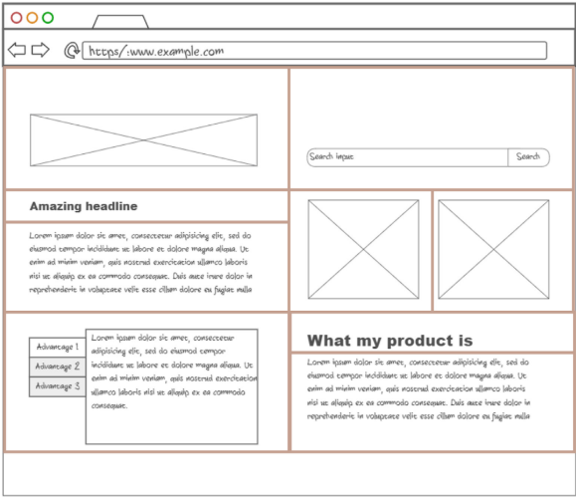
2.3. LA REJILLA
UNIDAD DIDÁCTICA 2 | USO DE ESTILOS

Slide 9
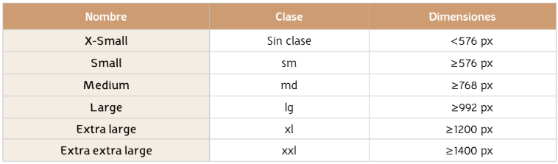
2.3. LA REJILLA
UNIDAD DIDÁCTICA 2 | USO DE ESTILOS
PUNTOS DE INTERRUPCIÓN
En el diseño de cuadrícula existen 6 puntos de interrupción que se pueden utilizar en muchos de los componentes de Bootstrap para poder adaptarlos a diferentes tamaños de dispositivos

Slide 10
2.3. LA REJILLA
UNIDAD DIDÁCTICA 2 | USO DE ESTILOS
CONTENEDOR
Bootstrap proporciona un elemento contenedor para envolver los contenidos del sitio
Hay dos clases de contenedores para elegir
.container: contenedor responsivo con ancho fijo. Se le pueden añadir tamaños para que se valor varíe dependiendo del punto de interrupción
.container-fluid: contenedor que se redimensiona automáticamente para ocupar el ancho total y abarcar toda la anchura de la ventana gráfica

Slide 11
2.3. LA REJILLA
UNIDAD DIDÁCTICA 2 | USO DE ESTILOS
ROW Y COL
Dentro de los contenedores hay que separar los elementos en filas (rows), que contienen las columnas (col), que usa Bootstrap para establecer el ancho de cada celda
Bootstrap divide el ancho de cada elemento en 12 columnas
Dependiendo del ancho que se desee dar a un elemento, le damos más o menos columnas

Slide 12
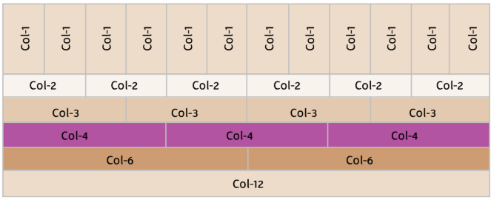
2.3. LA REJILLA
UNIDAD DIDÁCTICA 2 | USO DE ESTILOS
ROW Y COL

Slide 13
2.3. LA REJILLA
UNIDAD DIDÁCTICA 2 | USO DE ESTILOS
ROW Y COL
En la imagen anterior, las columnas 5 y desde la 7 a la 11 no se muestran
Esas columnas existen, pero necesitan complementarse con columnas de otro tamaño para poder ocupar el 100% de la pantalla, para poder llegar a 12 columnas en total
Cada vez que se crea un elemento dentro de una columna, este elemento cuenta con 12 columnas y así sucesivamente

Slide 14
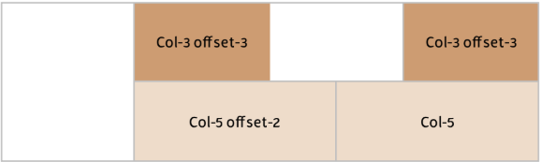
2.3. LA REJILLA
UNIDAD DIDÁCTICA 2 | USO DE ESTILOS
GUTTERS Y OFFSET
Si no se quiere rellenar el espacio sobrante con ningún elemento, se puede usar la clase .offset(1 a 11)
Permite dejar un espacio en blanco de tamaño igual que el valor que le indiquemos
Mueve el elemento donde se aplique la clase a la derecha

Slide 15
2.3. LA REJILLA
UNIDAD DIDÁCTICA 2 | USO DE ESTILOS
GUTTERS Y OFFSET
Los Gutters, son espacios entre elementos contenidos en el elemento donde se aplique la clase
Se necesita usar la clase g[x [y]-(Valores)]
x e y hacen referencia a horizontal y vertical
Si no se añaden, se aplica el padding hacia todos los lados donde haya elementos
Estos añaden un padding a cada elemento dentro del elemento que contenga la clase cuyo tamaño empieza en 0,25rem (8px)

Slide 16
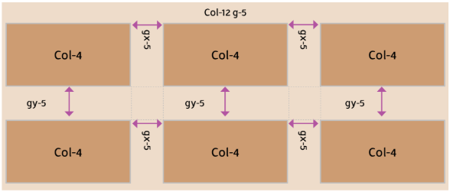
2.3. LA REJILLA
UNIDAD DIDÁCTICA 2 | USO DE ESTILOS
GUTTERS Y OFFSET

Slide 17
2.3. LA REJILLA
UNIDAD DIDÁCTICA 2 | USO DE ESTILOS
DISEÑO RESPONSIVO CON COLUMNAS
Es necesario indicar cuántas columnas debe ocupar un elemento de la interfaz en cada dispositivo, según su tamaño
Cuando esté definido, se aplicarán las clases de forma consecutiva de menor a mayor tamaño

Slide 18
2.3. LA REJILLA
UNIDAD DIDÁCTICA 2 | USO DE ESTILOS
DISEÑO RESPONSIVO CON COLUMNAS
Ejemplo:
En la versión x-small, el elemento 1 y 2 ocuparán todo el ancho de pantalla y quedarán uno debajo del otro
En la versión small, el elemento 1 utilizará 8 columnas, el elemento2, cuatro
En la versión médium, los 2 elementos ocupan media pantalla
En la versión large, los elementos usarán una tercera parte, el elemento 2 añadirá un espacio en blanco entre los elementos de cuatro columnas para separarse del Elemento1
En las versiones XL y XXL, los elementos ocupan una cuarta parte de la pantalla, el elemento 2 añadirá un espacio en blanco entre ellos de media pantalla

Slide 19


2.4. UTILIDADES
UNIDAD DIDÁCTICA 2 | USO DE ESTILOS
COLORES
Las clases con el prefijo text y bg seguidas de algún color permiten cambiar el color del texto o el color del fondo
También es posible añadir a un fondo con el color deseado bg-(…) la clase bg-gradient, que aplicará un degradado sútil al color de fondo

Slide 20

2.4. UTILIDADES
UNIDAD DIDÁCTICA 2 | USO DE ESTILOS
COLORES
Se puede controlar la opacidad general, la del texto o la del color de fondo añadiendo su porcentaje

Slide 21


2.4. UTILIDADES
UNIDAD DIDÁCTICA 2 | USO DE ESTILOS
BORDES
La clase border añade un borde a un elemento y permite modificar su dirección, tamaño o color
La clase rounded redondea las esquinas del elemento permitiendo establecer el radio y las esquinas del borde

Slide 22
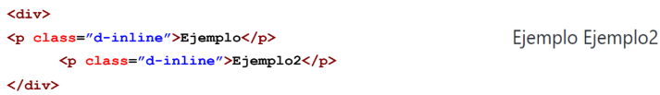
2.4. UTILIDADES
UNIDAD DIDÁCTICA 2 | USO DE ESTILOS
MOSTRAR
La clase d-() permite definir varias opciones de la propiedad CSS de display en función del tamaño de la pantalla
Además de la clase d-(…) cuenta con clases propias para mostrar o dejarlo oculto

Slide 23
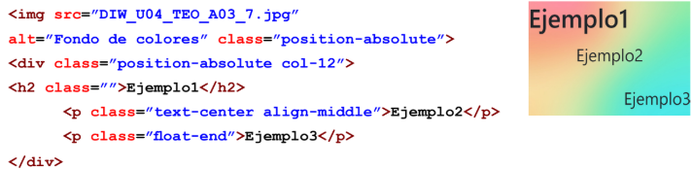
2.4. UTILIDADES
UNIDAD DIDÁCTICA 2 | USO DE ESTILOS
POSICIÓN
Las clases float-[PI]-(…) y position-(…) permiten cambiar la posición de un elemento dentro de la interfaz
Con text-(…) y align-(…) se puede mover a donde se situará el texto dentro del elemento al que pertenezca
También es posible utilizar flexbox

Slide 24
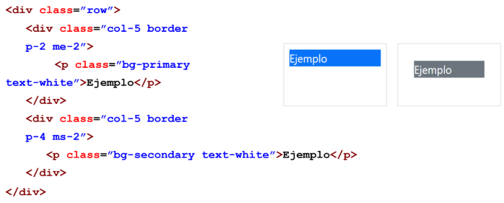
2.4. UTILIDADES
UNIDAD DIDÁCTICA 2 | USO DE ESTILOS
ESPACIADO
Para poder gestionar los márgenes y el relleno interior de los elementos, se utilizan las clases p y m

Slide 25
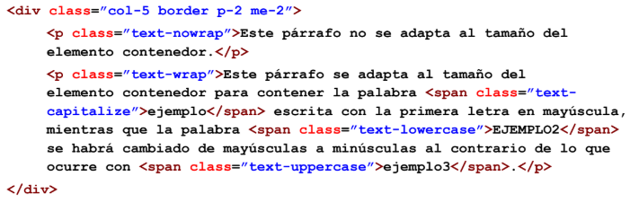
2.4. UTILIDADES
UNIDAD DIDÁCTICA 2 | USO DE ESTILOS
TEXTO
Sufijos que se añaden a text-(…) para mejorar su estilo, como wrap o nowrap, uppercase, lowercase, capitalize y decoration-(…)

